Slide 1
Testes de Desempenho entre APIs
Aluno: Bernardo Zaparoli

Slide 2
Tecnologias Utilizadas
Laravel 12 com PHP 8.3
Python 3.14 com Flask 3.1
Gateway com NGINX
PostgresSQL e Pgadmin
Docker e Docker Compose
Ferramenta Apache JMeter para testes de carga e stress das APIs
  Número de usuários / Tempo de inicialização / Contador de interação

Slide 3
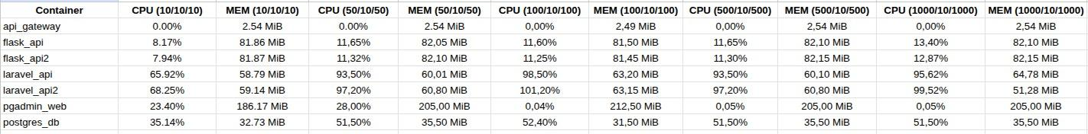
Média de CPU e Memória capturada pelo Docker
Os testes mostram crescimento consistente no uso de CPU conforme a carga aumenta.
O uso de memória é muito mais estável, com pequenas variações entre as configurações.
Containers baseados em Laravel apresentam o maior crescimento de CPU.
Containers Flask se mantêm com consumo moderado e estável.
Serviços auxiliares como Postgresql e pgAdmin também escalam, mas de forma mais gradual.

Slide 4
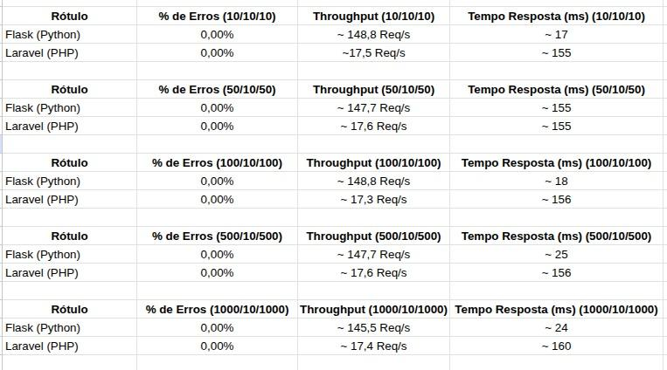
Médias das requisições capturadas pelo JMeter

Slide 5
Ambos os sistemas apresentaram 0% de erros em todas as configurações de teste.
O Flask (Python) manteve alto throughput (~145–149 req/s) e baixa latência (~17–25 ms).
O Laravel (PHP) apresentou throughput significativamente menor (~17 req/s) e tempos de resposta muito superiores (~155–160 ms).
A diferença entre os frameworks foi consistente em todas as cargas, indicando um padrão estrutural.
Flask demonstrou melhor escalabilidade e desempenho geral, mantendo estabilidade mesmo em cenários mais pesados.
Laravel se manteve estável, porém com limitações claras no processamento, possivelmente relacionadas ao PHP-FPM.

Slide 6
Conclusão
Flask (Python) mostrou melhor desempenho geral: maior throughput e menor tempo de resposta.
Flask manteve estabilidade e eficiência mesmo em altas cargas.
Laravel (PHP) apresentou tempo de resposta elevado e throughput limitado em todas as configurações.
Laravel também teve maior consumo de CPU, indicando menor capacidade de escala.
Flask é mais adequado para cenários de alta performance; Laravel exige mais recursos ou otimizações para acompanhar.

